Slide 1
2026
로망스투어 ERP리뉴얼_검토사항 6차(2026.02.11.)
Document Version
Last Updated
Organization
Auther
0.1
2026.01.31
경영기획팀
전성자

Slide 2
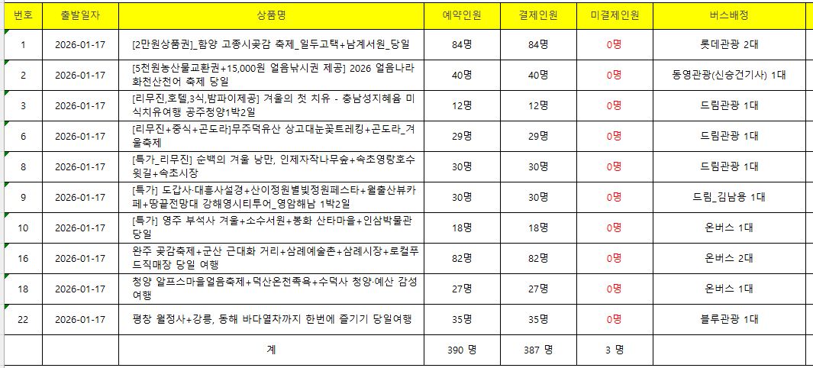
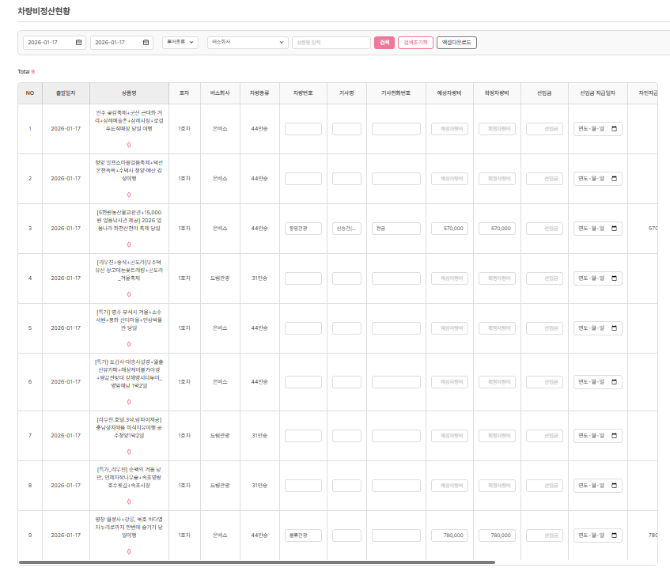
ERP 회계
ERP 회계업무 – 차량비정산현황
검수자 :전성자 검수날짜 : 2026.02.11
기능 여부 검토사항
투어가 1월17일 투어버스가12대 입니다. 롯데2대는 나오지 않고, 온버스2대는 1대로 나와 있습니다. 총정산에 12개 투어가 나와야 합니다.
2월 이전 데이터는 직접 맞추셔야 합니다.
버스가 누락된 데이터는 상품관리 > 행사등록관리에 가서
해당 출발일의 옵션을 확인하시고, 버스종류가 등록되지 않아서
나오는 문제이니
버스종류를 등록하시기 바랍니다.

